Slide 1

Белорусская государственная академия музыки

Slide 2
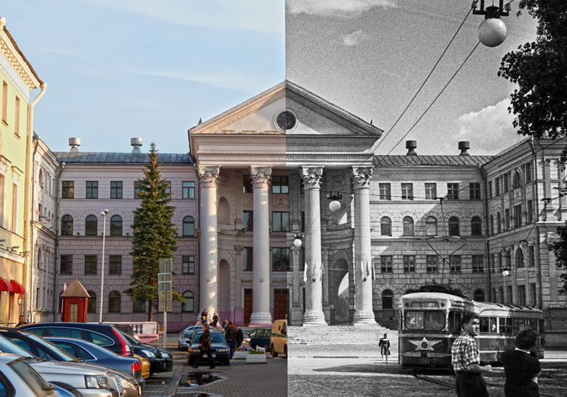
Белорусская государственная академия музыки основана в 1932 году.
Академия (до 1992 года – Белорусская государственная консерватория им. А.В. Луначарского) является крупным центром белорусского музыкального исполнительского искусства, музыковедения и педагогики. В 2000 году Академии присвоен статус ведущего высшего учебного заведения национальной системы образования в области музыкального искусства. В 2022 году Академия отметила 90-летний юбилей.

Slide 3
В состав Академии входят:
3 факультета
14 кафедр
центр творческих проектов
Центр дополнительного образования взрослых
Более половины научных и творческих сотрудников Академии отмечены почетными званиями, более 70% имеют ученые степени и ученые звания. Выпускники ведут активную исполнительскую и педагогическую деятельность в нашей стране, успешно работают в странах дальнего и ближнего зарубежья.

Slide 4
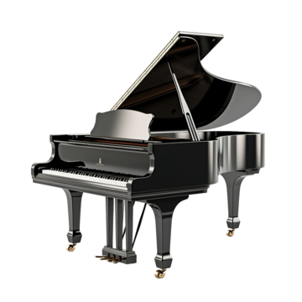
Фортепианный и композиторско-музыковедческий факультет
Фортепиано
Композиция
Музыковедение

Slide 5

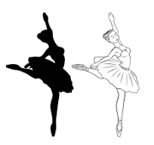

Вокально-хоровой факультет
Хореографическое искусство
Дирижирование
Вокальное искусство
Режиссура театра

Slide 6

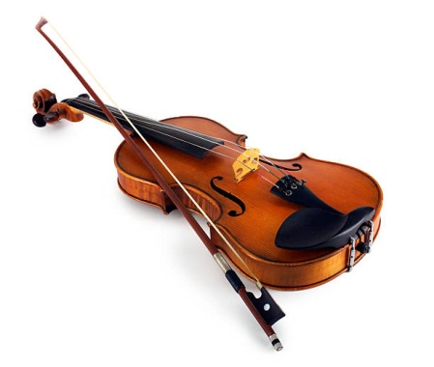
Оркестровый факультет
Скрипка, альт, виолончель, контрабас, арфа
Флейта, гобой, кларнет, фагот, саксофон, валторна, туба, тромбон, труба, баритон, ударные инструменты
Баян, аккордеон
Гитара классическая, цимбалы, балалайка, домра, мандолина

Slide 7


Центр дополнительного образования взрослых
Курсы повышения квалификации
Переподготовка
Стажировка
Профессиональная подготовка рабочих (служащих) по профессии «Настройщик клавишных инструментов)»
Обучающие курсы (летняя школа, зимняя музыкальная академия и др.)

Slide 8
Образовательные программы для иностранных граждан
Магистр и специалист
Срок обучения 5 лет
Магистр
Срок обучения 1 год
Аспирантруа
Срок обучения 5 лет
Подготовительное отделение
Срок обучения 1 год
Бакалавр
Срок обучения 4 года

Slide 9
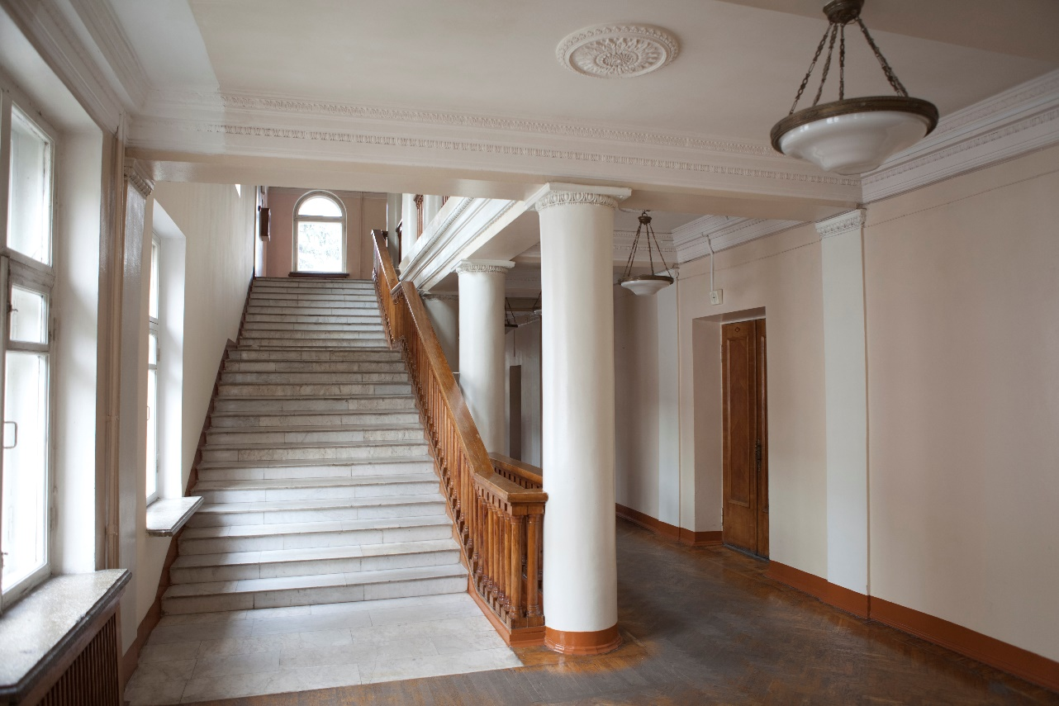
Как поступить в Академию?

Slide 10
Этап 1
1.1
С 15 марта по 15 апреля в Академию необходимо предоставить на e-mail: international_st@bgam.by сканированные копии следующих документов, переведенных на русский язык и заверенных у нотариуса:
1.2
Ссылка на видеозапись исполнения программы на сайте www.youtube.com. Запись должна быть представлена без видео- и аудиомонтажа. Требования к видеозаписи по специальностям указаны на сайте академии www.bgam.by в разделе Иностранным гражданам/Центр дополнительного образования взрослых
1.3
Также возможен вариант подачи документов и видеозаписи для приглашения (на USB-flash-накопителе) через посредника.
Копия документов об образовании с выпиской оценок
Копия перевода паспорта;
1.4
После успешного прослушивания получи приглашение

Slide 11
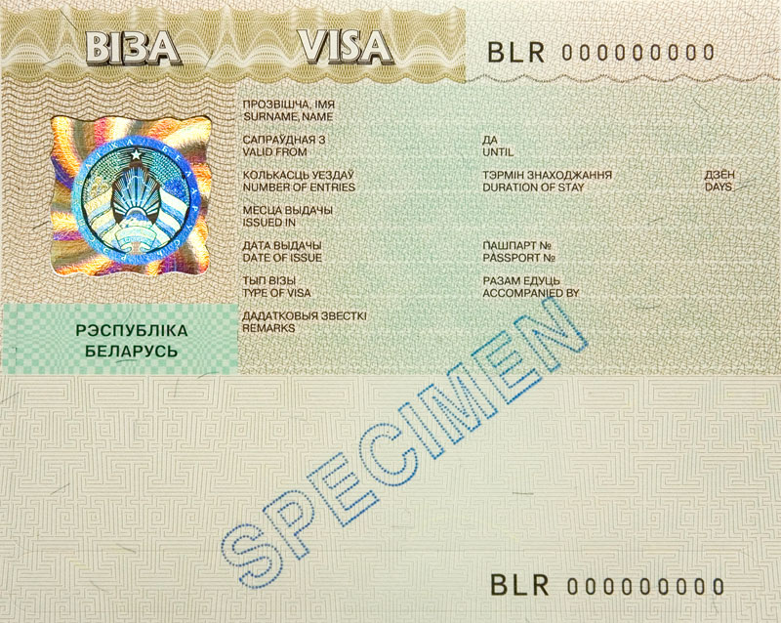
Этап 2
После успешного прохождения 1 этапа и получения приглашения необходимо сделать учебную визу в Посольстве Республики Беларусь

Slide 12
Этап 3
3.1
обратиться к сотрудникам по работе с иностранными студентами для прохождения процедуры регистрации
3.2
заселиться в общежитие;
3.3
купить медицинское страхование;
пройти медицинское обследование
сделать нотариально заверенный перевод паспорта;
3
По приезду в Республику Беларусь до начала обучения необходимо:

